Slide 1
IN2090 UKE 3 (og litt fra UKE2)
Gruppe 4

Slide 2
Plan for timen
Entiteter
Relasjoner
Lab
Repetisjon ?
Relasjonsmodellen
Nøkler
Relasjonsalgebra

Slide 3

Entitet:Ting/objekt
Attributt: Beskriver entiteten
Nøkkelattributt
Flerverdi attributt
Utledbar attributt

Slide 4
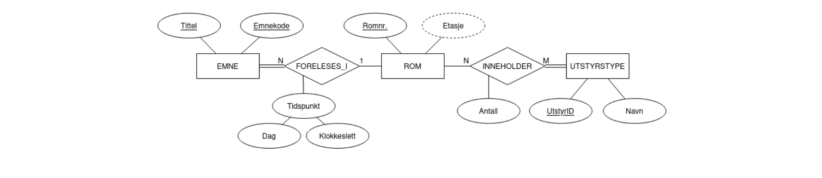
Relasjoner: 1, N, MÅ, kan…
Et emne foreleses i nøyaktig ett rom (altså minst og høyst ett), men et rom kan ha mange emner som foreleses i det rommet, og et rom trenger ikke brukes til forelesninger

Slide 5
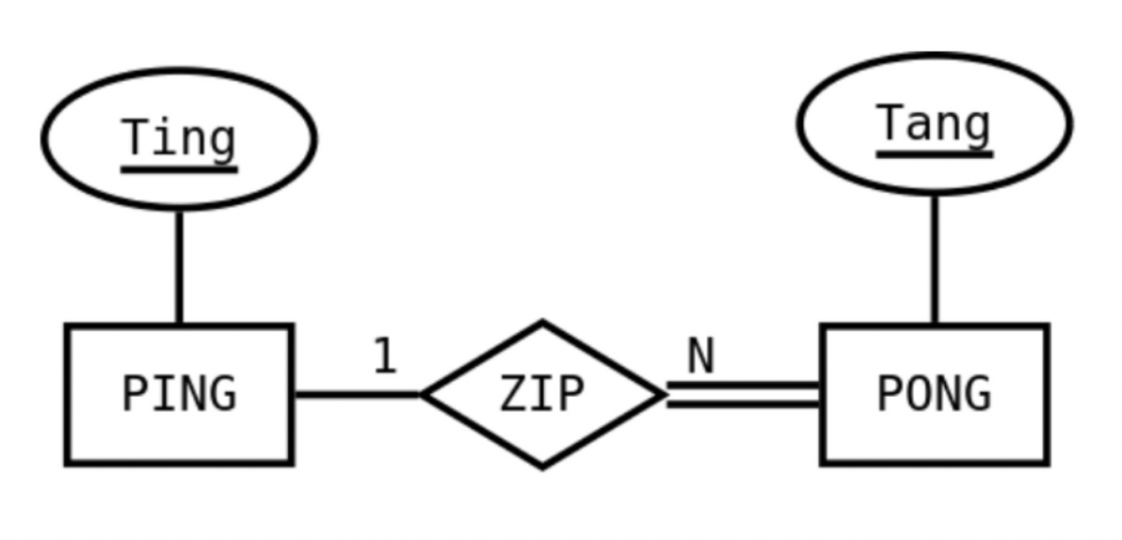

Slide 6
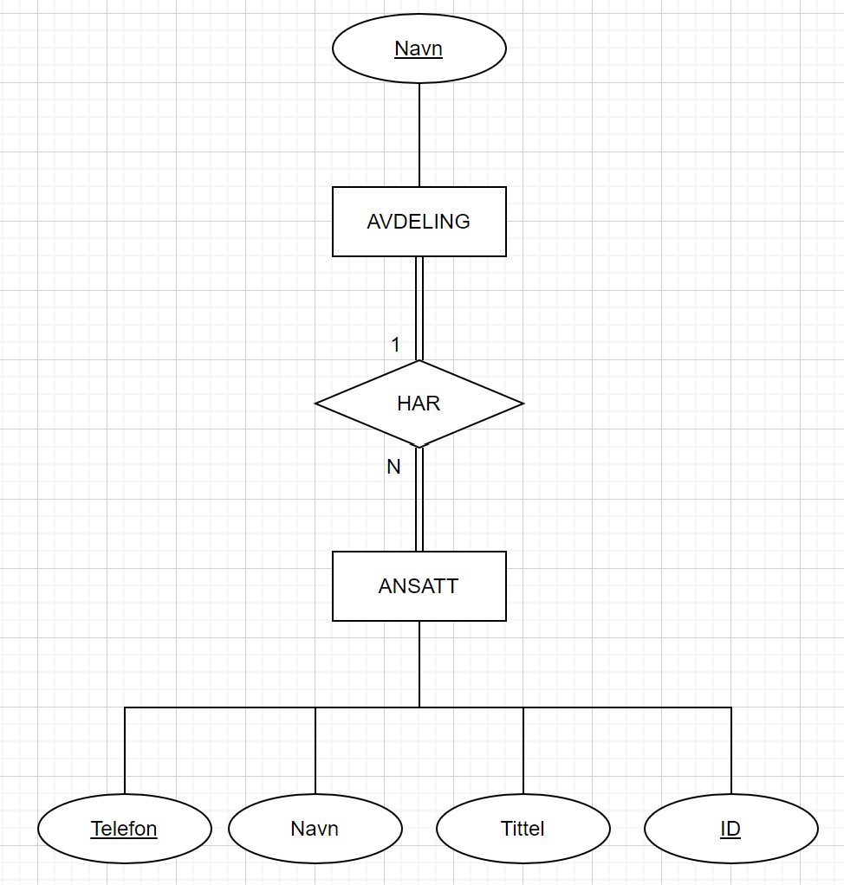
En ansatt må jobbe for en avdeling, men kun èn avdeling
Og en avdeling må ha en eller flere ansatte

Slide 7
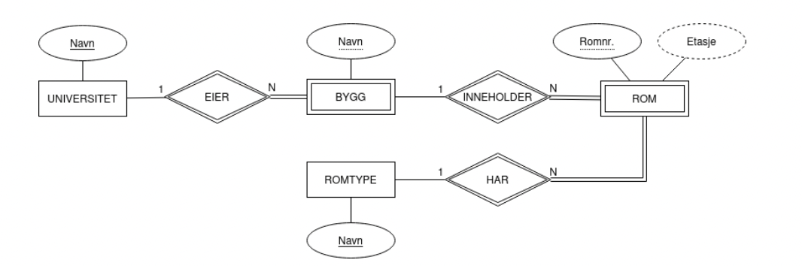
Svak entitet
Det finnes entiteter med samme navn.En svak entitet har en nøkkel som kun er unik i en kontekst (gitt ved en relasjon til en annen entitet)
Må alltid være total deltakelse mellom svak entitet og tilhørende identifiserende relasjon. Svake entiteter må alltid være relatert til nøyaktig én via den identifiserende relasjonen
Identifiserende relasjon
Svak nøkkel
Svak entitet

Slide 8
Repetisjon fra UKE 2

Slide 9
Hva er relasjonsmodellen?
Relasjonsdatabaser inneholder relasjoner/tabeller som består av kolonner og rader
Komplett beskrivelse av hvordan bruke relasjoner for å beskrive data

Slide 10
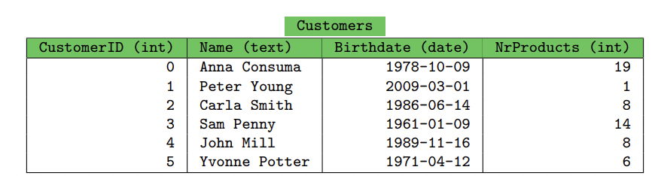
Hva er en relasjonssignatur?
Relasjonssignatur består av et navn og en mengde attributter/kolonner
Customers(CustomerID, Name, Birthdate, NrProducts)

Slide 11
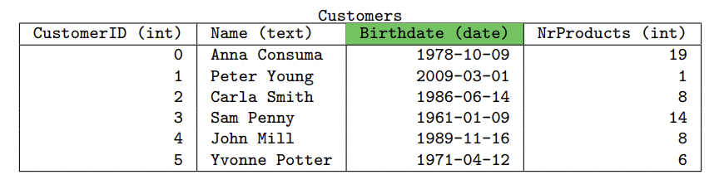
Hva er en atributt?
Det er bare en kolonne som består av navn og type
Kolonne=Domene

Slide 12
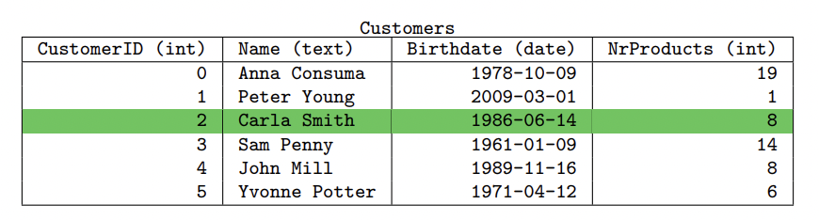
Hva er en instans?
Raden i tabellen
Tuppel

Slide 13
Hva er en supernøkkel?
Mengde med attributter som alltid har unike verdier i en relasjon
Kan identifisere en rad
Sier hva som alltid er unikt
Alle utvidelser av en supernøkkel også være en supernøkkel
Mengden av alle attributter for en relasjon er alltid en supernøkkel

Slide 14
Hva er en kandidatnøkkel?
Kandidatnøkkel: En minimal supernøkkel
Supernøkler gir oss det vi trenger, men kan inneholde mye unødvendig

Slide 15
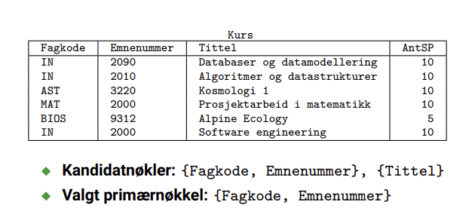
Hva er en primærnøkkel?
En slik utvalgt kandidatnøkkel

Slide 16
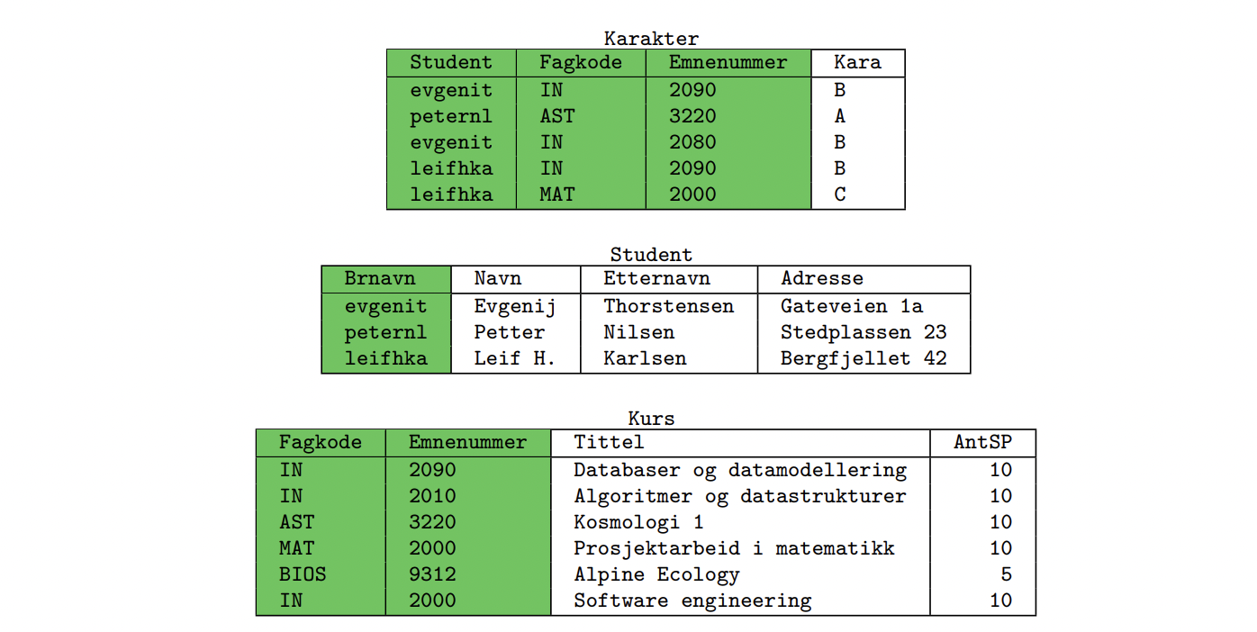
Hva er en fremmednøkkel?
En eller flere attributter som refererer til tuppel i en annen relasjon
Notes:
Karakter(Student) refererer til Student(Brnavn) Karakter(Fagkode, Emnenummer) refererer til Kurs(Fagkode, Emnenummer)

Slide 17
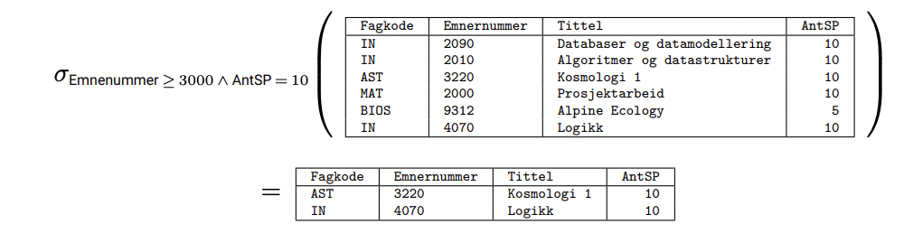
Seleksjon
Bruker symbolene ∧, ∨, ¬, ≥, ≤, >, <, osv
Returnerer ny relasjon med kun de tuplene som tilfredstiller uttrykket. Velger altså ut de radene vi er interessert i

Slide 18
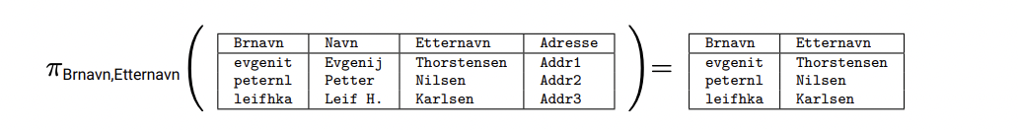
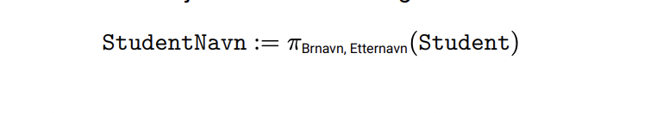
Projeksjon
Returnerer ny relasjon med kun attributtene listet opp

Slide 19
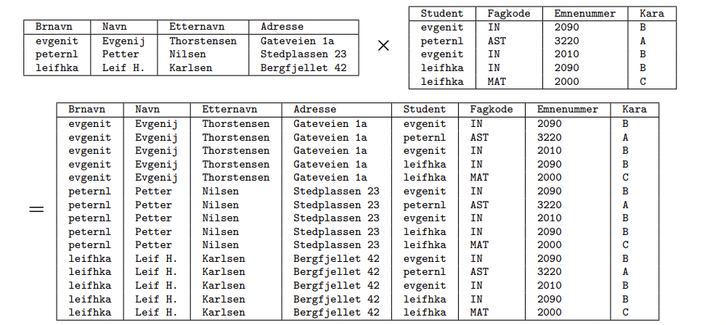
Kartesisk produkt
Returnerer ny relasjon med alle attributtene til begge relasjonene Alle kombinasjoner av tupler fra de to relasjonene

Slide 20
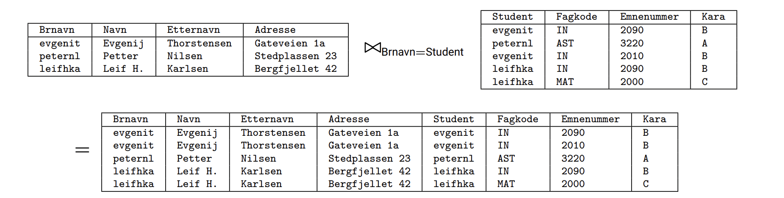
Join
Returnerer ny relasjon med alle kombinasjoner av tupler fra de to relasjonene som tilfredsstiller uttrykket (med alle attributtene fra begge relasjonene)
Natural join: Utfører en join på alle attributter med likt navn (og velger ut én kopi av hver)

